Slide 1
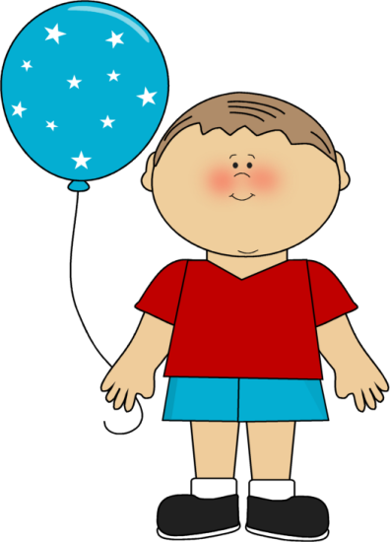
Ώρα για ανάγνωση!

Slide 2
Μπορείς να διαβάσεις τις συλλαβές;
τσα
τσε

Slide 3
τσο
τσο
τσι
τση
τσυ
τσω

Slide 4
τσει
τσου
τσοι
τσαι
τσια

Slide 5
τσ
τσάντα
τσιγάρο

Slide 6
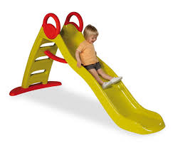
τσ
τσουλήθρα
τσαγιέρα

Slide 7
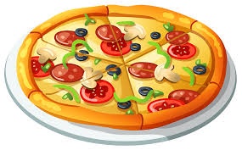
τσ
πίτσα
πετσέτα

Slide 8
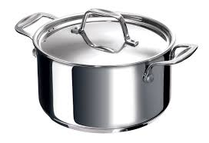
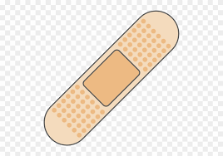
τσ
κατσαρόλα
τσιρότο

Slide 9
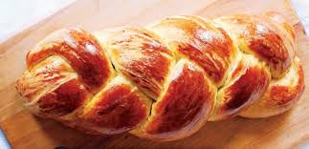
τσ
τσουρέκι
οδοντόβουρτσα

Slide 10
τσ
τσάι
τσεκούρι

Slide 11
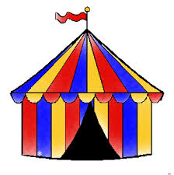
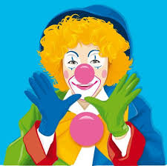
τσ
τσίρκο
παλιάτσος

Slide 12
τσ
βαλίτσα
παπούτσια

Slide 13
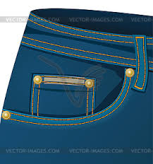
τσ
τσέπη
κορίτσι

Slide 14
τσ
Γράψε 5 προτάσεις χρησιμοποιώντας τις πιο κάτω λέξεις.
βαλίτσα
τσίρκο
κορίτσι
πίτσα
τσάι

Slide 15
τσ
Γράψε 5 προτάσεις που να περιέχουν τις πιο κάτω λέξεις.
κορίτσι
τσάι
τσίρκο
πίτσα
βαλίτσα

Slide 16
τσ
Θυμάμαι ότι:
Κάθε πρόταση αρχίζει με κεφαλαίο.
Γράφω όμορφα γράμματα.
Τονίζω τις λέξεις μου.
Στο τέλος της πρότασης βάζουμε τελεία.

